Slide 1
POVEZIVANJE NA INTERNET
Magdalena Abramović

Slide 2
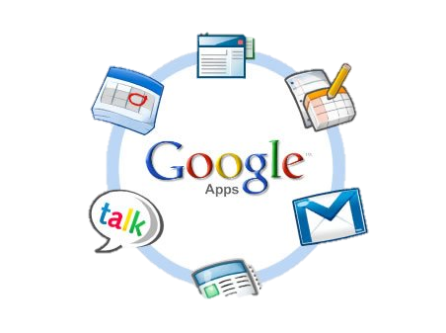
Postoji puno načina na koji se računalo može povezati na internet, a to ovisi o tome povezujemo li se kao:
individualni (kućni) korisnik
preko lokalne mreže
U oba slučaja veza s internetom može biti:
na poziv (dial-up)
stalna veza

Slide 3
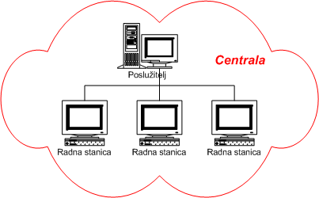
PRISTUP PREKO LOKALNE MREŽE
Ako je odnos među računalima u lokalnoj mreži korisničko-poslužiteljski, onda samo jedno računalo ima direktnu vezu s internetom (računalo koje ima ulogu poslužitelja), a ostala se računala preko poslužitelja povezuju na internet.

Slide 4
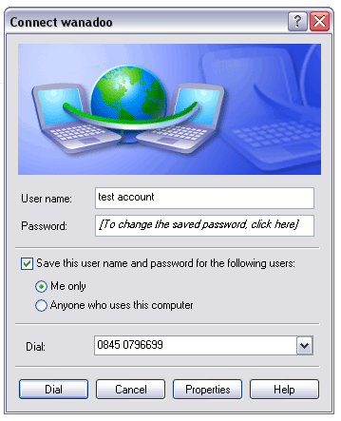
VEZA NA POZIV(dial-up)
Tim se načinom povezivanja koristimo ako imamo:
fiksnu vezu - analogni modem ili ISDN (digitalni) adapter
bežičnu vezu - putem mobilnih uređaja.

Slide 5
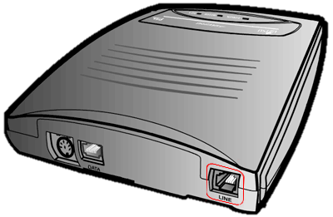
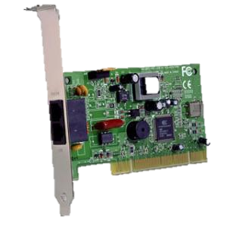
ANALOGNI MODEM
To je uređaj koji omogućuje prijenos podataka između udaljenih računala uz pomoć analogne telefonske linije.
Modemi se izrađuju kao unutarnji (interni) i vanjski (eksterni).

Slide 6
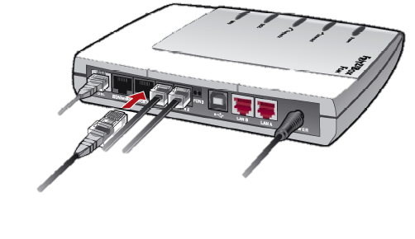
ISDN (Integrated Services Digital Network)
Uvođenjem digitalne telefonske veze omogućen je prijenos podataka bez pretvaranja digitalnog signala u analogni, tj. bez moduliranja. U tu svrhu koristi se ISDN uređaj koji se koristi dvama digitalnim kanalima od po 64 kbps istodobno, što omogućuje ukupnu količinu prijenosa od 128 kbps.
Dodatna pogodnost je što se kanali mogu odvojiti za različite funkcije tako da se može istodobno jednim kanalom povezati na internet, a drugim kanalom koristiti za telefonski razgovor.

Slide 7
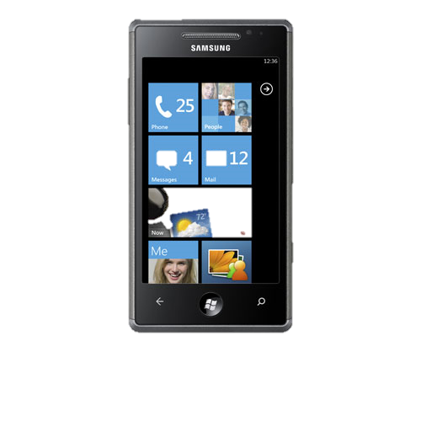
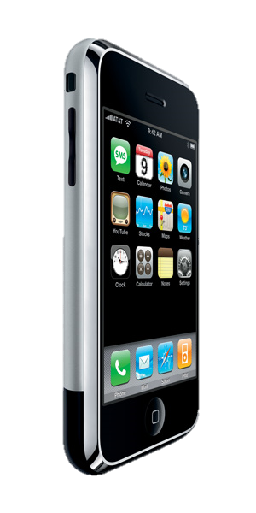
MOBILNI UREĐAJ
Ovi uređaji upotrebljavaju se uglavnom kao bežični modemi za prijenosna računala koji omogućuju mobilni pristup internetu.
Dovoljno je da je mjesto gdje se nalazite pokriveno signalom mobilnog operatera koji je u ovom slučaju ISP tvrtka.

Slide 8
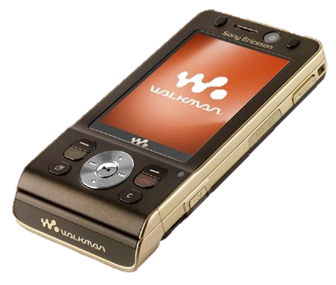
JAVNI BEŽIČNI INTERNET
Neke ISP tvrtke nude svojim korisnicima mogućnost spajanja na internet putem prijenosnika ili dlanovnika (PDA) na javni bežični internet.
Vezu ostvarujete uz pomoć bežične mrežne kartice na vašem uređaju.
Brzina prijenosa se kreće do 2 Mbps, ali često je manja zbog većeg broja korisnika koji se istodobno koriste ovom uslugom.

Slide 9
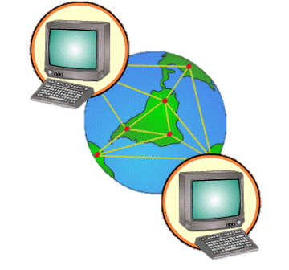
STALNA VEZA
Stalna veza s internetom ostvaruje se korištenjem DSL tehnologije ili kabelske veze.
Kabelska veza se može ostvariti samo ako je već uvedena kabelska televizija tako da koristi istu infrastrukturu, uz dodatak kabelskog modema koji se najčešće iznajmljuje od distributera kabelske televizije.

Slide 10
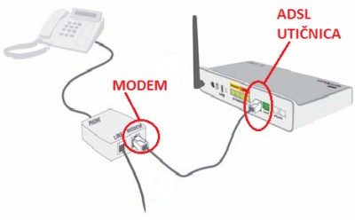
DSL uređaj
,
Kabelski modem je uređaj koji omogućuje pristup internetu preko infrastrukture kabelske televizije. Tako korisnik može istodobno primati i signal kabelske televizije i podatke preko kabelskog modema (koji dalje idu na računalo) uz pomoć razdjelnika.

Slide 11
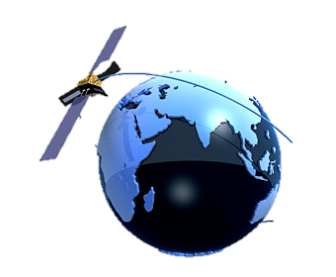
INTERNET PUTEM SATELITA
Sateliti već godinama nude širokopojasne usluge poput televizije, videa na zahtjev, bežičnog telefona i elektroničke pošte.
Internet putem satelita pripada vrsti bežičnih pristupa internetu.

Slide 12
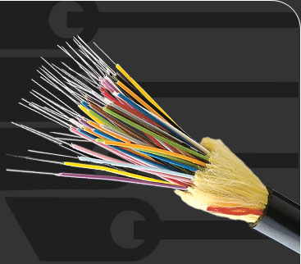
OPTIČKO POVEZIVANJE
Optičko povezivanje predstavlja najbrži način povezivanja na Internet.
Za optičko povezivanje potreban je optički ili svjetlovodni kabel. Umjesto električnim signalima bitovi se prenose optičkim (svjetlosnim) signalima.

